Slide 1
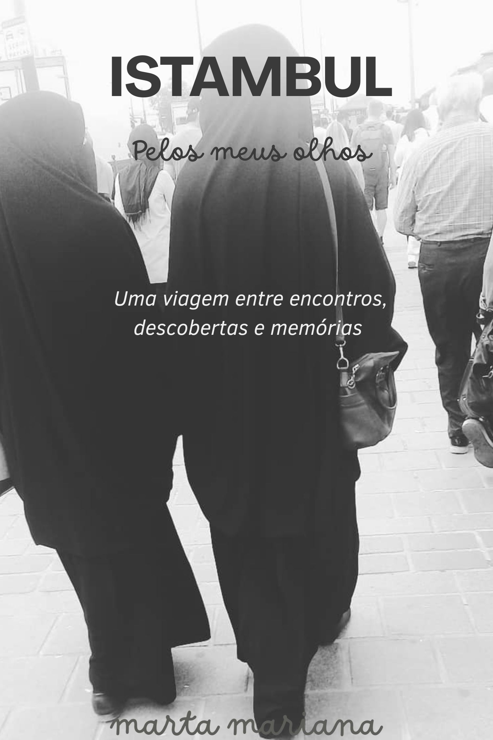

Slide 2
ISTAMBUL
Pelos meus olhos
Uma viagem entre encontros, descobertas e memórias

Slide 3
Dedicatória
Para quem já sentiu medo antes de partir.
E, mesmo assim, partiu.

Slide 4
INTRODUÇÃO
Eu fui conhecer um lugar. Voltei conhecendo um pouco mais de mim.
Algumas viagens começam antes mesmo de comprarmos a passagem.
Começam naquele instante em que uma ideia aparece e, de repente, já não conseguimos tirá-la da cabeça.
Foi assim com Istambul.
Cheguei à cidade em 5 de junho de 2019.
Eu não fui para lá com a intenção de explicar uma cultura, interpretar costumes ou construir uma imagem definitiva sobre um lugar que eu ainda não conhecia.
Fui para conhecer.
E talvez essa seja uma das melhores maneiras de viajar: chegar com curiosidade suficiente para observar e humildade suficiente para reconhecer que aquilo que vemos é apenas uma parte da realidade.
Durante a viagem, algumas coisas me encantaram. Outras me causaram estranhamento. Algumas me fizeram rir. Outras me fizeram pensar.

Slide 5
E houve momentos em que simplesmente parei para olhar.
Foi assim que comecei a guardar Istambul.
Não apenas nas fotografias.
Nas impressões.
“Este livro é sobre essas impressões.”
É sobre uma cidade, mas também sobre o olhar de quem esteve nela.

Slide 6
CAPÍTULO 1
Antes de partir
Viajar sozinha para um lugar distante pode parecer uma decisão simples quando contamos a história depois que tudo terminou.
Mas não é.
Antes da coragem existe o medo.
Existem as perguntas.
“E se alguma coisa acontecer?”
“Será que vou conseguir me virar?”
“Será que vou me sentir sozinha?”
Eu também tive meus receios.
Mas, em algum momento, a vontade de conhecer falou mais alto.
E fui.
Uma das coisas que mais me surpreendeu foi perceber que uma viagem pode começar a nos transformar antes mesmo de chegarmos ao destino.
Sair do lugar conhecido é também sair, ainda que temporariamente, de algumas certezas.
Eu estava indo para uma cidade que não conhecia, com uma cultura diferente da minha e uma história que eu conhecia apenas por referências.
E, talvez justamente por isso, decidi observar.
Sem tentar comparar tudo com o Brasil.
Sem procurar imediatamente o que era certo ou errado.
Apenas observar.

Slide 7
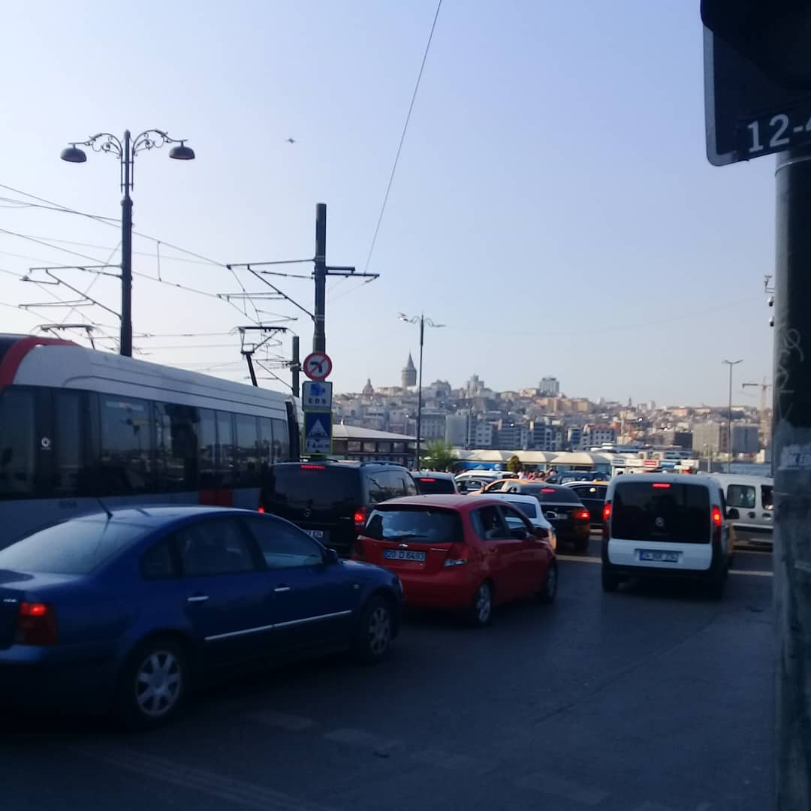
CAPÍTULO 2
A primeira impressão

Slide 8
A primeira impressão
A primeira coisa que me chamou atenção foi a luz.
Há lugares que parecem ter uma luminosidade própria.
Istambul me passou essa sensação.
Foi uma impressão difícil de explicar racionalmente. Era como se houvesse alguma familiaridade naquele cenário, embora tudo fosse novo.
A cidade tinha movimento.
Muito movimento.
Pessoas caminhando, turistas, comércio, barcos, carros, vozes, aromas, construções históricas e uma quantidade enorme de estímulos acontecendo ao mesmo tempo.
Era uma grande cidade.
Mas não parecia apenas uma grande cidade.
Havia uma mistura de tempos.
O antigo e o contemporâneo conviviam diante dos meus olhos.
Mesquitas, bazares, ruas movimentadas, barcos e pessoas seguindo suas rotinas.
E havia uma coisa que percebi rapidamente:
uma cidade pode ser conhecida pelos seus monumentos, mas são as pessoas que dão significado a ela.
Istambul não parecia apenas uma cidade para visitar. Parecia uma cidade para observar.

Slide 9
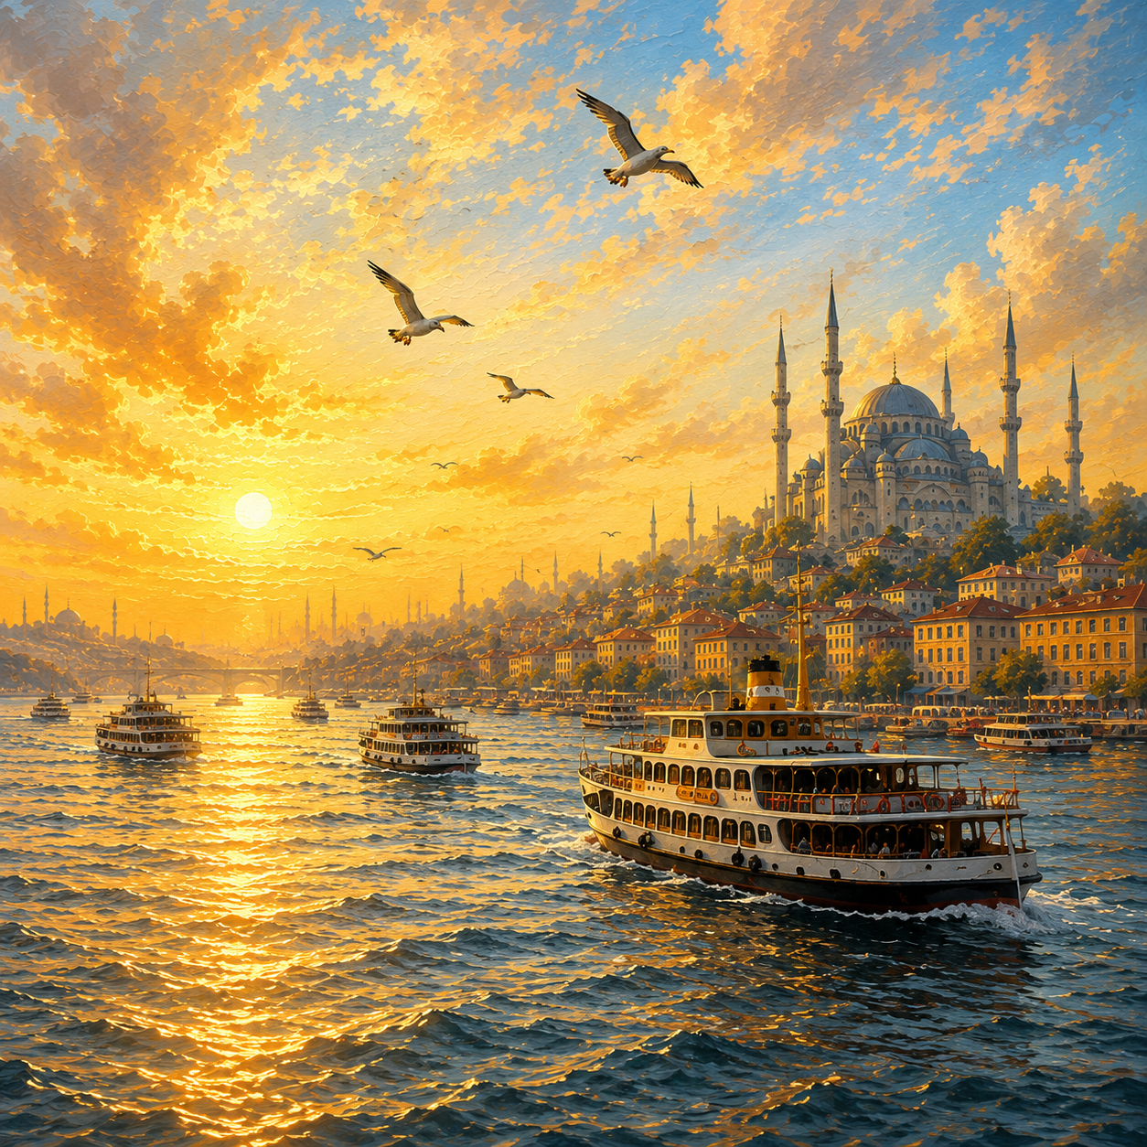
CAPÍTULO 3
Uma pintura com som
Bósforo.
Pássaros.
Orações.
Água.
Cidade.

Slide 10
Havia uma cena que se repetia diante da janela do meu quarto de hotel e que, até hoje, consigo reconstruir na memória.
O Bósforo.
Os pássaros.
E as orações ecoando pela cidade.
Eu havia chegado a Istambul em 5 de junho de 2019, durante o Ramadã.
Naquela época, eu não estava preocupada em registrar os horários das orações.
O que ficou foi a sensação.
Em diferentes momentos do dia, o chamado para a oração fazia parte daquela paisagem sonora. As vozes vindas das mesquitas se espalhavam pela cidade e chegavam até a janela do meu quarto.
Eu olhava para fora e ouvia.
Não era apenas uma paisagem para os olhos.
Era uma paisagem para os ouvidos também.
O movimento das águas, os pássaros sobrevoando a região e, ao fundo, as vozes das orações criavam uma combinação que eu nunca havia experimentado.
Era como se alguém tivesse colocado som em uma pintura.
Eu ficava ali, olhando.
Por alguns minutos, não precisava fazer nada.
Apenas observar e ouvir.

Slide 11
Hoje percebo que algumas das minhas lembranças mais fortes de Istambul não caberiam em uma fotografia.
Uma fotografia consegue guardar o Bósforo.
Consegue guardar os pássaros.
Mas não consegue guardar completamente o som.
E talvez seja justamente por isso que essa memória permaneça tão viva.
Naquele quarto de hotel, olhando para o Bósforo, eu não estava apenas vendo Istambul.
Eu estava ouvindo Istambul.
“Uma fotografia, para mim, é o esboço de uma lembrança”

Slide 12
Istambul ocupa uma posição geográfica extraordinária.
A cidade se estende entre a Europa e a Ásia, separadas pelo Estreito de Bósforo.
Ao norte está o Mar Negro.
Ao sul, o Mar de Mármara.
E, entre eles, o Bósforo atravessa a cidade como uma presença constante.
É uma característica geográfica que ajuda a explicar parte da singularidade de Istambul.
Mas nenhuma informação geográfica consegue explicar completamente a sensação de estar diante daquelas águas.
Para isso, é preciso estar lá.
Ver os barcos.
Ver as margens.
Ver as pessoas.
Ver os dois lados da cidade.
E perceber que aquela divisão geográfica também parece fazer parte da identidade de Istambul.

Slide 13
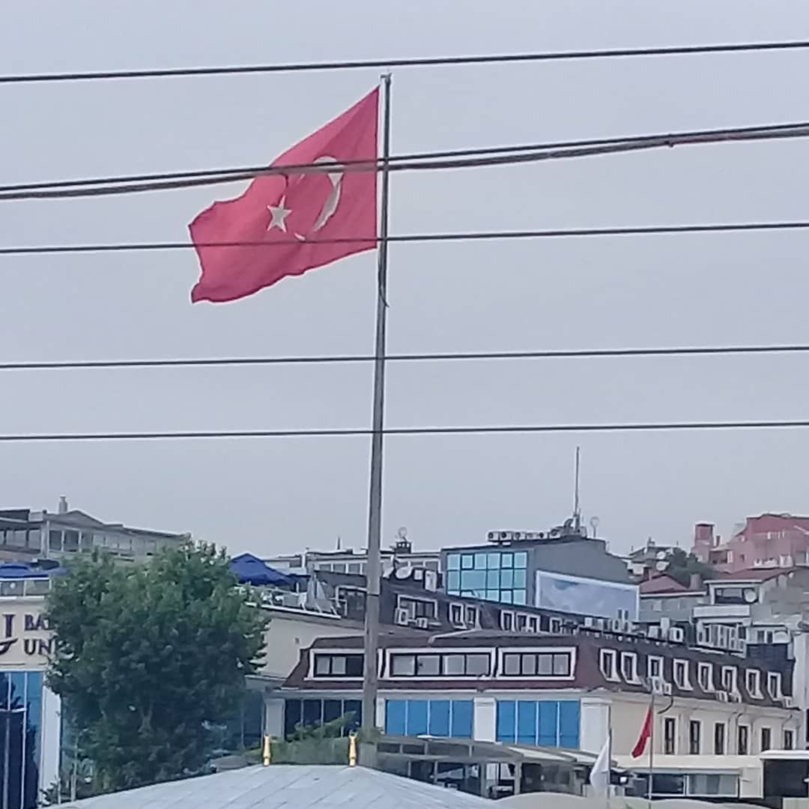
CAPÍTULO 4
Entre dois continentes

Slide 14
CAPÍTULO 5
As pessoas dão significado ao lugar
O Bósforo foi um dos lugares que mais ficaram na minha memória.
Mas não foi apenas pela paisagem.
Foi pelas pessoas.
Uma das cenas que mais me chamou atenção foi ver moradores fazendo piqueniques em diferentes lugares da cidade.
Eles estendiam suas toalhas, colocavam comida, conversavam e simplesmente ocupavam o espaço.
Às vezes, diante das águas.
Às vezes, em praças.
Às vezes, em lugares que, para os meus olhos de visitante, pareciam improváveis para um piquenique.
E era justamente isso que tornava a cena interessante.
Eles não pareciam precisar de uma ocasião especial.
Era simplesmente uma maneira de estar juntos.
Lembro de observar aquelas pessoas diante do Bósforo e pensar que talvez nós, turistas, muitas vezes procuremos os lugares certos para fotografar, enquanto quem mora ali simplesmente sabe onde quer estar.
O turista procura a paisagem.
O morador vive nela.
E essa diferença de olhar me interessou.

Slide 15
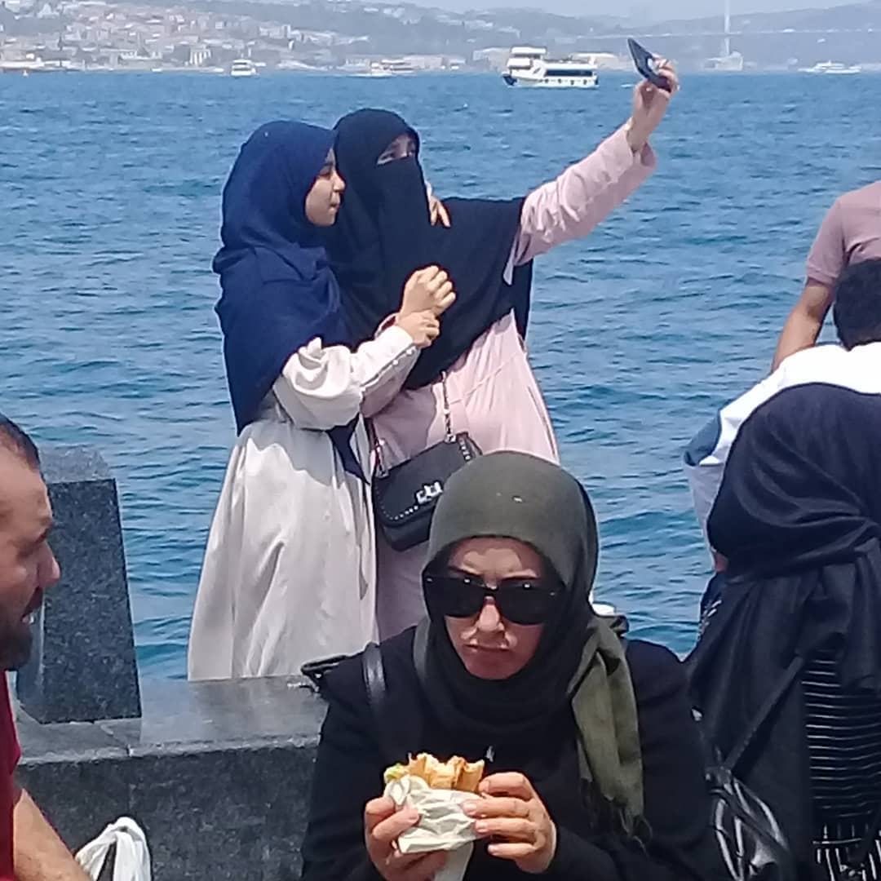
CAPÍTULO 6
Ela sabe quem ela é

Slide 16
Uma imagem mostra alguma coisa, mas quase nunca mostra tudo.
Em uma das minhas fotografias, duas mulheres aparecem fazendo uma selfie.
Uma delas está com o rosto parcialmente coberto pelo véu.
A imagem me chamou atenção por um motivo muito simples.
Ela fez a fotografia mesmo assim.
O véu cobria parte do rosto.
Mas não parecia impedir aquele momento.
Eu não sabia quem eram aquelas mulheres nem suas histórias.
Mais tarde, durante a viagem, um morador local me explicou que muitas mulheres que eu via com vestimentas que cobriam mais o corpo e o rosto eram visitantes ou pessoas de origem árabe.
Ele fez questão de estabelecer essa diferença.
Guardei aquela informação como uma explicação que recebi de alguém que vivia naquele lugar — não como uma regra absoluta.
Isso me fez perceber como é fácil chegarmos a uma cidade, observar uma imagem e rapidamente transformá-la em uma conclusão.

Slide 17
Eu também tive uma experiência que ampliou ainda mais essa percepção.
Estive com uma família turca e, dentro daquela mesma família, havia mulheres que usavam hijab e outras que não usavam.
A convivência entre elas acontecia naturalmente.
Foi uma experiência simples, mas importante para mim.
Ela mostrou, de maneira concreta, que não existe uma única forma de representar as mulheres turcas.
Nem toda mulher turca usa hijab.
Nem toda mulher que usa véu é turca.
E uma roupa, sozinha, não conta a história inteira de uma pessoa.
Foi então que pensei:
“Ela sabe quem ela é. E isso basta.”
O rosto não precisava aparecer completamente para que aquela presença existisse.
Talvez essa fotografia diga muito mais sobre identidade do que parece à primeira vista.

Slide 18
CAPÍTULO 7
Uma cena no metrô
Algumas experiências de viagem duram poucos minutos, mas permanecem na memória por muito tempo.
Uma delas aconteceu no metrô.
Eu estava no hotel, olhando a movimentação da cidade, quando presenciei uma discussão que começou aparentemente do nada.
Em pouco tempo, houve uma briga.
O que mais me chamou atenção, porém, não foi apenas o início.
Foi o fim.
Assim como começou de repente, terminou.
Não houve uma escalada prolongada da situação. Não percebi aquela transformação que, na minha experiência e nas referências que trago do Brasil, poderia fazer uma discussão se tornar algo ainda mais sério.
Aquilo me surpreendeu.
Naquele momento, pensei:
“Será que aqui as pessoas lidam de outra maneira com esse tipo de situação?”
Não tenho como afirmar que seja assim.
Eu havia presenciado apenas uma situação específica, em um determinado momento e lugar.

Slide 19
Talvez outra pessoa, de outra cultura ou com outras experiências, tivesse interpretado aquela mesma situação de maneira completamente diferente.
Para mim, entretanto, ficou uma impressão muito clara:
“começou do nada e acabou do nada.”
E foi justamente essa brevidade que fez aquela pequena cena ficar na minha memória.

Slide 20
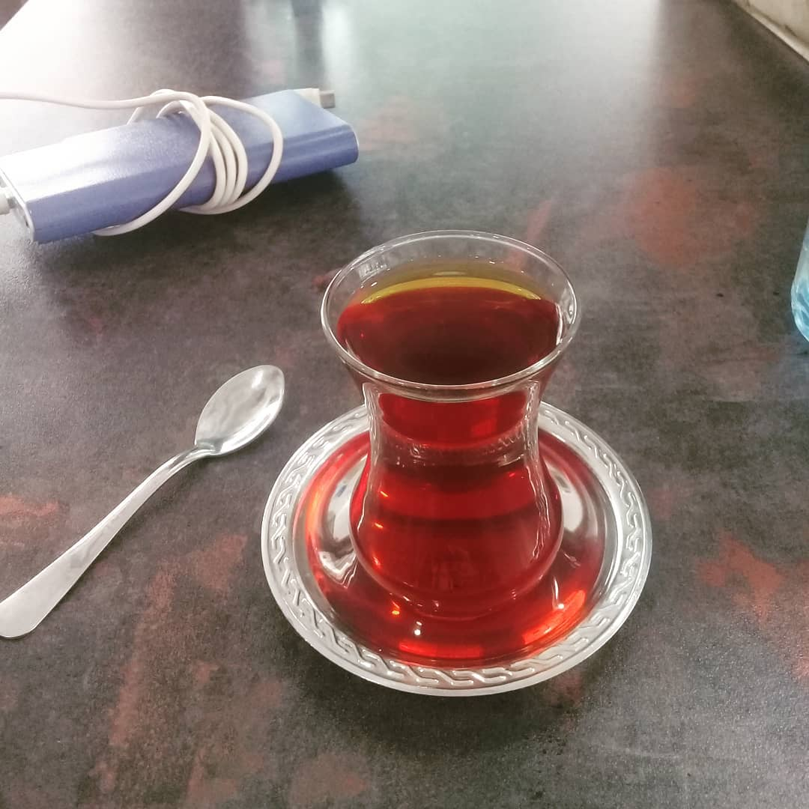
CAPÍTULO 8
Istambul à mesa

Slide 21
Há sabores que se tornam parte da memória de um lugar.
Se existe uma opinião que eu faço questão de assumir como completamente pessoal, é esta:
“para mim, a culinária turca foi uma das melhores — talvez a melhor — que já experimentei.”
E não foi apenas pelo sabor.
O que mais me chamou atenção foi a variedade de ingredientes e a sensação de frescor e equilíbrio que percebi nas refeições.
Frutas, legumes, verduras, grãos, iogurtes, azeite, peixes, carnes e muitos outros ingredientes apareciam de diferentes maneiras.
Eu tive a sensação de que estava diante de uma culinária que conseguia ser, ao mesmo tempo, saborosa e muito natural.
Mas essa é a minha experiência.
Cada pessoa viaja com seu próprio paladar, suas referências e seus hábitos.
O que para mim foi extraordinário pode não produzir a mesma impressão em outra pessoa.
E tudo bem.
Talvez a comida seja justamente uma das formas mais pessoais de conhecer uma cultura.

Slide 22
Sentamos à mesa.
Experimentamos.
Descobrimos.
E, por alguns minutos, deixamos de ser apenas visitantes.

Slide 23
CAPÍTULO 9
O outro lado do Bósforo
Eu estava diante de uma paisagem extraordinária. E, ao mesmo tempo, percebia sinais de uma realidade ambiental que não combinava com aquela beleza.
Existe uma tendência natural de guardar apenas aquilo que nos encanta quando contamos uma viagem.
As paisagens bonitas.
As fotografias perfeitas.
Os lugares históricos.
As experiências felizes.
Mas uma cidade é muito maior do que seus cartões-postais.
Durante minha passagem pelo Bósforo, percebi resíduos plásticos nas águas e nas proximidades das margens.
Aquilo me incomodou.
Também ouvi a crítica de um morador local, que demonstrou preocupação com aquela situação.
Minha experiência pessoal não permite afirmar que conheço todas as causas daquele problema.
E não quero transformar uma observação em uma sentença.
O que ficou para mim foi uma contradição.
Eu estava diante de uma paisagem extraordinária.

Slide 24
E, ao mesmo tempo, percebia sinais de uma realidade ambiental que não combinava com aquela beleza.
Isso me fez pensar.
Quando viajamos, queremos levar fotografias dos lugares.
Mas talvez também devêssemos pensar naquilo que deixamos neles.
Não como uma regra.
Como uma pergunta.

Slide 25
CAPÍTULO 10
As imagens que ficaram
Algumas fotografias registram lugares.
Outras registram sentimentos.
Nem sempre a fotografia tecnicamente mais bonita é aquela que permanece conosco.
Às vezes é uma imagem aparentemente simples.
Uma mulher fazendo uma selfie.
Pessoas sentadas diante do Bósforo.
Uma mesa com comida.
Um barco atravessando as águas.
Uma rua movimentada.
Uma mesquita.
Um bazar.
Uma cena cotidiana que ninguém além de nós teria motivo para guardar.
É por isso que minhas fotografias fazem parte desta história.
Elas não são apenas ilustrações.
São pedaços da minha memória.
Quando olho para elas hoje, não vejo apenas o que estava diante da câmera.
Vejo o que eu estava sentindo naquele momento.

Slide 26
CAPÍTULO 11
O que uma viagem deixa
Talvez eu tenha ido a Istambul procurando uma cidade.
E tenha encontrado muitas coisas além dela.
Encontrei uma experiência de independência.
Encontrei situações que me fizeram questionar minhas próprias referências.
Encontrei sabores que me surpreenderam.
Encontrei paisagens que ainda consigo visualizar.
Encontrei pessoas que nunca mais verei, mas que fizeram parte da minha memória.
E encontrei uma versão de mim que talvez estivesse esperando uma oportunidade para descobrir que podia ir.
“Viajar sozinha me ensinou que coragem não significa ausência de medo.
Às vezes, coragem é simplesmente sentir medo e continuar.”
Também aprendi que observar é diferente de julgar.
Que uma fotografia não conta uma história inteira.
Que um costume que nos parece estranho pode ter um significado que desconhecemos.
Que uma cidade pode ser bonita e, ao mesmo tempo, apresentar problemas.

Slide 27
Que podemos admirar uma cultura sem idealizá-la.
E que podemos questionar alguma coisa sem acreditar que temos todas as respostas.
Foi assim que Istambul ficou em mim.
Não como uma cidade que eu compreendi completamente.
Mas como uma cidade que me fez querer compreender mais.

Slide 28
CAPÍTULO 12
Eu achei que voltaria
Chegou o momento de ir embora.
Como acontece com tantas viagens, comecei a guardar as coisas, organizar as malas e me preparar para voltar para casa.
Mas havia uma sensação diferente.
Eu tinha a impressão de que aquela não seria minha única vez em Istambul.
Não era um plano.
Não havia uma passagem comprada.
Não havia uma data marcada.
Era apenas uma sensação.
Eu voltaria.
Achei curioso sentir aquilo.
Afinal, eu estava indo embora.
Mas algumas cidades parecem deixar uma porta aberta.
Istambul deixou.
E então aconteceu algo que, na época, pareceu quase uma confirmação daquela intuição.
Um ano depois, eu voltei.
Voltei para a cidade que havia ficado na minha memória.
Voltei para rever lugares, mas também para perceber o que mudaria dentro de mim ao reencontrá-los.

Slide 29
A primeira viagem havia sido uma descoberta.
A segunda já carregava memória.
E talvez essa seja uma das coisas mais bonitas que uma viagem pode fazer conosco:
“transformar um lugar desconhecido em um lugar para onde desejamos voltar.”

Slide 30
CAPÍTULO 13
Eu estive lá. E voltei.
Eu estive lá. E voltei.
Hoje, quando olho para as fotografias, algumas imagens voltam imediatamente.
O Bósforo.
A luz.
As mesquitas.
Os bazares.
Os pássaros.
As orações.
As pessoas.
A comida.
Aquela mulher de rosto parcialmente coberto fazendo uma selfie.
Os piqueniques diante das águas.
As cenas que me fizeram sorrir.
E também aquilo que me incomodou.
Tudo isso faz parte da mesma viagem.
Talvez seja isso que torna uma experiência verdadeira.
Ela não precisa ser perfeita.
Não precisa confirmar aquilo que imaginávamos.
Não precisa caber em uma fotografia bonita.
Uma viagem é feita de encontros.
E de perguntas.
Eu não voltei de Istambul com respostas sobre a cidade.

Slide 31
Voltei com histórias.
E, quando fui embora, alguma coisa dentro de mim dizia que eu ainda voltaria.
Voltei.
Um ano depois.
Talvez eu não tenha entendido exatamente por que senti aquilo na primeira despedida.
Hoje entendo um pouco melhor.
Alguns lugares a gente visita.
Outros lugares, de alguma maneira, continuam nos visitando depois que voltamos para casa.
Istambul foi assim para mim.
Eu fui até lá para conhecer uma cidade.
Voltei levando uma experiência.
E, um ano depois, voltei para encontrá-la novamente.
“Esta foi a minha Istambul.
Não a Istambul definitiva.
Apenas a minha.”

Slide 32
CAPÍTULO 14
Informações para quem quiser conhecer Istambul
Localização
Istambul possui uma posição geográfica singular entre a Europa e a Ásia. O Estreito de Bósforo atravessa a cidade e conecta o Mar Negro ao Mar de Mármara.
População
Os dados oficiais mais recentes do TÜİK registram 15.754.053 habitantes em Istambul em 2025. Esse dado é apresentado apenas como referência atual e não representa necessariamente a população da cidade no período da viagem, em 2019.
Uma cidade entre dois continentes
A posição de Istambul entre Europa e Ásia é uma de suas características geográficas mais marcantes e ajuda a compreender a diversidade de paisagens, histórias e influências presentes na cidade.
.

Slide 33
O Bósforo
O Bósforo é muito mais do que uma divisão geográfica. Ele participa da vida cotidiana da cidade: transporte, turismo, paisagem, pesca, comércio, lazer e memória.
Para mim, entretanto, ele acabou significando algo ainda mais simples: a janela de um quarto de hotel, alguns pássaros, vozes ao longe e uma lembrança que permaneceu

Slide 34
CAPÍTULO 15
Nota da autora
Este livro não pretende ser um manual sobre Istambul.
Também não pretende falar em nome das pessoas que vivem lá.
É apenas o registro de uma experiência.
Tudo o que está aqui nasceu de uma combinação muito particular:
O lugar que encontrei,
As pessoas que observei,
As histórias que vivi,
Aquilo que senti,
E aquilo que escolhi guardar.
Talvez outra pessoa viaje para Istambul e veja uma cidade completamente diferente.
E essa é uma das coisas mais bonitas de viajar.
O mesmo lugar pode existir de maneiras diferentes dentro de cada pessoa que o visita.
Esta foi a minha Istambul.
Não a Istambul definitiva.
Apenas a minha.

